Slide 1





KÍNH CHÀO QUÝ THẦY CÔ GIÁO !

Slide 2

Kiểm tra bài cũ
Câu hỏi: - Thế nào là BCNN của hai hay nhiều số?
- Tìm B(4) và B(6) rồi tìm BC(4,6)?
- Dựa vào định nghĩa BCNN, tìm BCNN(4,6)?
Bội chung nhỏ nhất của hai hay nhiều số là số nhỏ nhất khác 0 trong tập hợp các bội chung của các số đó.
B(4) = {0; 4; 8; 12; 16; 20; 24; 28; …}
B(6) = {0; 6; 12; 18; 24; 30; …}
=> BC(4,6) = {0; 12; 24; …}
=> BCNN(4,6) là 12

Slide 3

Tiết 34:
CÁCH TÌM BỘI CHUNG VÀ
BỘI CHUNG NHỎ NHẤT

Slide 4
1. Tìm BCNN bằng phân tích các số ra TSNT
Ví dụ 1: Tìm BCNN(8, 18, 30)
B1: Phân tích mỗi số ra thừa số nguyên tố.
8 = 2³
18 = 2 . 3²
30 = 2 . 3 . 5
B2: Chọn ra các TSNT chung và riêng.
Đó là 2, 3 và 5
B3: Lập tích các thừa số đã chọn, mỗi thừa số lấy với số mũ lớn nhất của nó.
Tích đó là: 2³. 3². 5
Vậy BCNN(8, 18, 30) = 2³. 3². 5 = 8. 9. 5 = 360

Slide 5

QUI TẮC:
Muốn tìm BCNN của hai hay nhiều số lớn hơn 1, ta thực hiện các bước sau:
Bước 1: Phân tích mỗi số ra thừa số nguyên tố.
Bước 2: Chọn ra các TSNT chung và riêng.
Bước 3: Lập tích các thừa số đã chọn, mỗi thừa số lấy với số mũ lớn nhất của nó. Tích đó là BCNN phải tìm.

Slide 6
So sánh cách tìm ƯCLN và BCNN
ƯCLN | BCNN
Bước 1: Phân tích mỗi số ra thừa số nguyên tố. Bước 2: Chọn ra các thừa số nguyên tố: Bước 3: Lập tích các thừa số đã chọn mỗi thừa số lấy với số mũ:
Chung
Chung và riêng
Nhỏ nhất
Lớn nhất
Notes:
6. So Sánh cách tìm ƯCLN và BCNN

Slide 7


1)Tìm BCNN (5, 7, 8)
2)Tìm BCNN (12, 16, 48)
Giải
1) 5 = 5
7 = 7
8 = 2³
BCNN(5, 7, 8) = 2³.5.7
= 8.5.7 = 280
2) 12 = 2².3
16 = 2⁴
48 = 2⁴.3
BCNN(12, 16, 48) = 2⁴.3
= 16.3 = 48

Slide 8


Chú ý:
* Nếu các số đã cho đôi một nguyên tố cùng nhau thì BCNN của chúng là tích của các số đó.
* Trong các số đã cho nếu số lớn nhất là bội của hai số còn lại thì BCNN của các số đó là số lớn nhất ấy.

Slide 9
2. Tìm BC thông qua tìm BCNN
Ví dụ 2: Tìm BC(4, 6) bằng hai cách?
CÁCH 1: Liệt kê bội của từng số rồi tìm bội chung
B(4) = {0; 4; 8; 12; 16; 20; 24; 28; …}
Để tìm bội chung của các số đã cho, ta có thể tìm các bội của BCNN của các số đó.
B(6) = {0; 6; 12; 18; 24; 30; …}
=> BC(4,6) = {0; 12; 24; …}
CÁCH 2: Tìm bội chung thông qua tìm BCNN
4 = 2²
; 6 = 2.3
Ta có BCNN(4,6) = 2².3 = 4.3 = 12
=> BC(4, 6) = B(12) = {0; 12; 24; . . . }

Slide 10




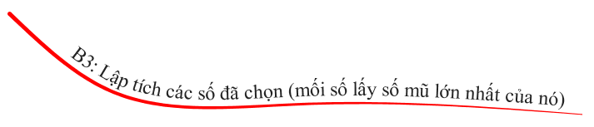





Slide 11
TRÒ CHƠI Ô CHỮ
1
2
3
4
5
6
7
8
C
H
U
V
¡
N
A
N
1
ThÕ nµo lµ BCNN cña 2 hay nhiÒu sè?
2
Hãy nêu mối quan hệ giữa BC( 24, 30) và BCNN(24, 30)?
3
Tìm BCNN (8, 9)?
4
Nêu các bước tìm BCNN của hai hay nhiều số bằng cách phân tích ra TSNT?
5
Điền vào chỗ chấm: Hai số 15 và 17 được gọi là hai số…
6
Tìm BCNN (2, 5, 7)?
7
Tìm BCNN (100, 20, 50)?
8
Cã hai sè nguyªn tè cïng nhau nµo mµ c¶ hai ®Òu lµ hîp sè kh«ng?

Slide 12
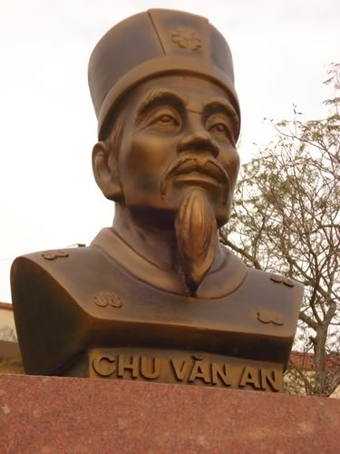


Slide 13
HƯỚNG DẪN VỀ NHÀ
+ Học bài theo SGK kết hợp vở ghi.
+ Học thuộc các khái niệm, nhận xét, chú ý, quy tắc
trong bài. Đặc biệt là quy tắc tìm BCNN.
+ Làm các bài tập: VD3, 149, 150, 151 SGK/59
+ Chuẩn bị trước các bài tập để tiết sau luyện tập 1.

Slide 14


